Slide 1
Econometria
Valerio Potì

Slide 2
Introduzione e richiami di probabilità e statistica
Problema empirico: Dimensione della classe e risultato dell’istruzione
  Qual è l’effetto sui punteggi nei test
  (o su un’altra misura di risultato) se riduciamo la dimensione delle classi (poniamo) di uno studente per classe?
  E se la riduciamo di 8 studenti per classe?
  Dobbiamo utilizzare i dati per rispondere
Richiami di probabilità e statistica

Slide 3
I dati dei punteggi nei test della California
Tutti i distretti scolastici K-8 della California
(n = 420)
Variabili:
    TESTSCR (Punteggi nei test del quinto anno) := combinazione del risultato di prove di matematica e lettura, media del distretto
    STR (Rapporto studenti/insegnanti) := numero di studenti nel distretto diviso per numero di insegnanti a tempo pieno equivalente

Slide 4
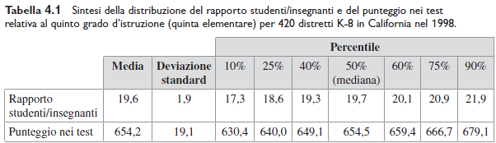
Primo sguardo ai dati:
(dovreste già sapere come interpretare questa tabella)
Questa tabella non ci dice nulla sulla relazione tra punteggi nei test e rapporto studenti/insegnanti.

Slide 5
Riprodurre la tabella in Gretl
Caricare i dati in Gretl usando ‘file -> Apri dati -> File utente -> caschool.xls’, avendo cura di cercare caschool.xls nel folder nel quale lo si è salvato.
Nella finestra di dialogo che si apre, seleziona prima TESTSCR e poi STR e si esegua poi per ciascuna ‘Variabile -> Statistiche descrittive’.
Si applichi poi la funzione quantile* sia a TESTSCR che a STR per trovare i quantili seguenti:
0.1, .25, .4, .5, .6, .75, .9
*Si veda esempio nella slide che segue…

Slide 6
Riprodurre la tabella in Gretl
Esempio relativo al quantile 0.1 di STR:
Il comando quantile è applicato a STR, con 0.1 come ulteriore argomento:
quantile(STR,0.1)
N.B.:
  Gretl distingue tra minuscolo e maiuscolo per il nome delle variabili.
  Le variabili nel file Excel di dati sono in carattere minuscolo e vengono caricate come tali in Gretl.
  Quindi, occorre occorre scriverle in minuscolo nel comando di cui sopra.

Slide 7
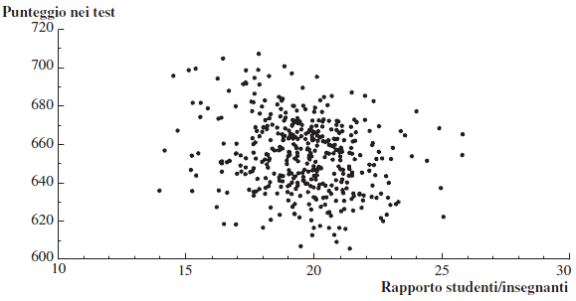
I distretti con classi più piccole ottengono punteggi più elevati nei test?
Diagramma a nuvola di punteggio nei test e STS
Che cosa mostra questa figura?

Slide 8
Riprodurre la figura in Gretl
Avendo già caricato i dati in Gretl come da slide precedente, si selezionino (cliccandole) le variabili STR e TESTSCR
Facendo ‘right-click’, si fa saltare fuori una finestra di dialogo con diverse opzioni. Si selezioni quella denominata “Grafico X-Y a dispersione”
Nella finestra di dialogo successiva, che chiede di selezionare la variabile in ascissa (“Variabile asse X”), si scrollino le opzioni disponibili scegliendo “STR”.
Dovrebbe venir fuori una figura come quella nella slide successiva (che aggiunge per default la linea dei minimi quadrati).
In alternativa, si selezioni «Visuallizza->Grafico->X-Y a dispersione…» e si seguano le indicazioni sulla schermata che ne risulta.

Slide 9
Riprodurre la figura in Gretl

Slide 10
Dobbiamo capire se, quanto e perché i distretti con basso STR hanno punteggi nei test più alti – ma come?
1. Quanto?
Confrontare i punteggi nei test nei distretti con basso STR a quelli con alto STR (“stima”)
Regressione
2. Ma è vero o è un’illusione?
test di ipotesi
intervalli di confidenza
3. Se è vero, come si spiega?
Causalità

Slide 11
E ora…
Per rispondere alla prima domanda, rivediamo ed approfondiamo alcuni elementi di statistica descrittiva
  Media condizionata
  Correlazione
  Regressione
Per rispondere alla seconda domanda, ci servono elementi di statistica inferenziale
  Elementi della teoria alla base della stima dei modelli statistici e di verifica di ipotesi
Per rispondere alla terza domanda, ci serve il ragionamento (identificazione econometrica del modello che genera i dati)

Slide 12
E ora…
Ci occupiamo prima del primo e terzo di questi temi, e poi del secondo (più complesso sul piano matematico e statistico e forse anche più noiosetto perché meno saliente)
Per poter ignorare (per ora) il secondo problema, assumiamo di avere a che fare con osservazioni sull’intera popolazione
Ovvero, ignoriamo per il momento la incertezza che deriva dall’errore di campionamento
Quando la introdurremo, rivisiteremo anche gli altri due temi

Slide 13
Quadro di riferimento probabilistico e statistiche descrittive
Capitoli 1, 2.1-2.3, 3.1, 3.5, 3.7

Slide 14
Quadro di riferimento probabilistico e statistiche descrittive
Popolazione, variabile casuale e distribuzione
Momenti di una distribuzione (media, varianza, deviazione standard, covarianza, correlazione)
Distribuzione condizionata e media condizionata

Slide 15
(a) Popolazione, variabile casuale e distribuzione
Popolazione
Il gruppo o l’insieme di tutte le possibili unità che ci interessano (la totalità dei distretti scolastici)
Tipicamente, considereremo le popolazioni infinitamente grandi (∞ è un’astrazione di “molto grande”)
Variabile casuale Y
Rappresentazione numerica del risultato di un esperimento casuale (punteggio medio nei test del distretto, STR del distretto)
Distribuzione di Y nella popolazione
Le probabilità dei diversi valori di Y che si verificano nella popolazione
  Per esempio, quando Y è discreta, Pr[Y = 650]
Oppure: le probabilità di insiemi di questi valori
  Per esempio, quando Y è continua o discreta, Pr[640 ≤ Y ≤ 660]

Slide 16
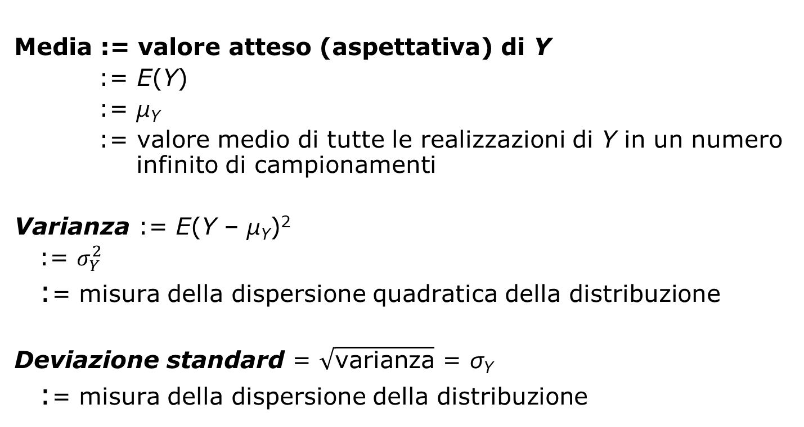
(b) Momenti di una distribuzione
Media := valore atteso (aspettativa) di Y
    := E(Y)
    := μ_{Y}
    := valore medio di tutte le realizzazioni di Y in un numero infinito di campionamenti
Varianza := E(Y – μ_{Y})²
:= $σ_{Y}^{2}$
:= misura della dispersione quadratica della distribuzione
Deviazione standard = $\sqrt{\text{varianza}}$ = σ_{Y}
:= misura della dispersione della distribuzione

Slide 17
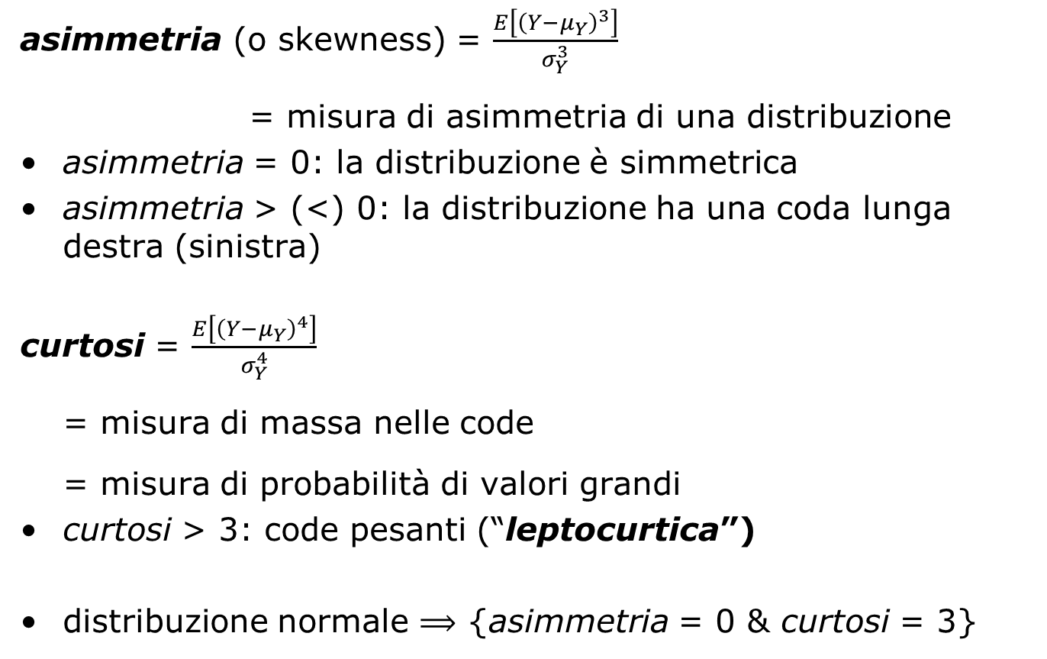
Momenti (continua)
asimmetria (o skewness) = $\frac{E\left[{\left(Y−μ_{Y}\right)}^{3}\right]}{σ_{Y}^{3}}$
= misura di asimmetria di una distribuzione
asimmetria = 0: la distribuzione è simmetrica
asimmetria > (<) 0: la distribuzione ha una coda lunga destra (sinistra)
curtosi = $\frac{E\left[{\left(Y−μ_{Y}\right)}^{4}\right]}{σ_{Y}^{4}}$
= misura di massa nelle code
= misura di probabilità di valori grandi
curtosi > 3: code pesanti (“leptocurtica”)
distribuzione normale $⟹$ {asimmetria = 0 & curtosi = 3}

Slide 18
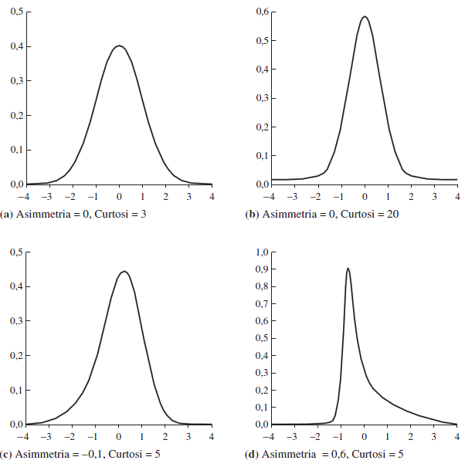

Slide 19
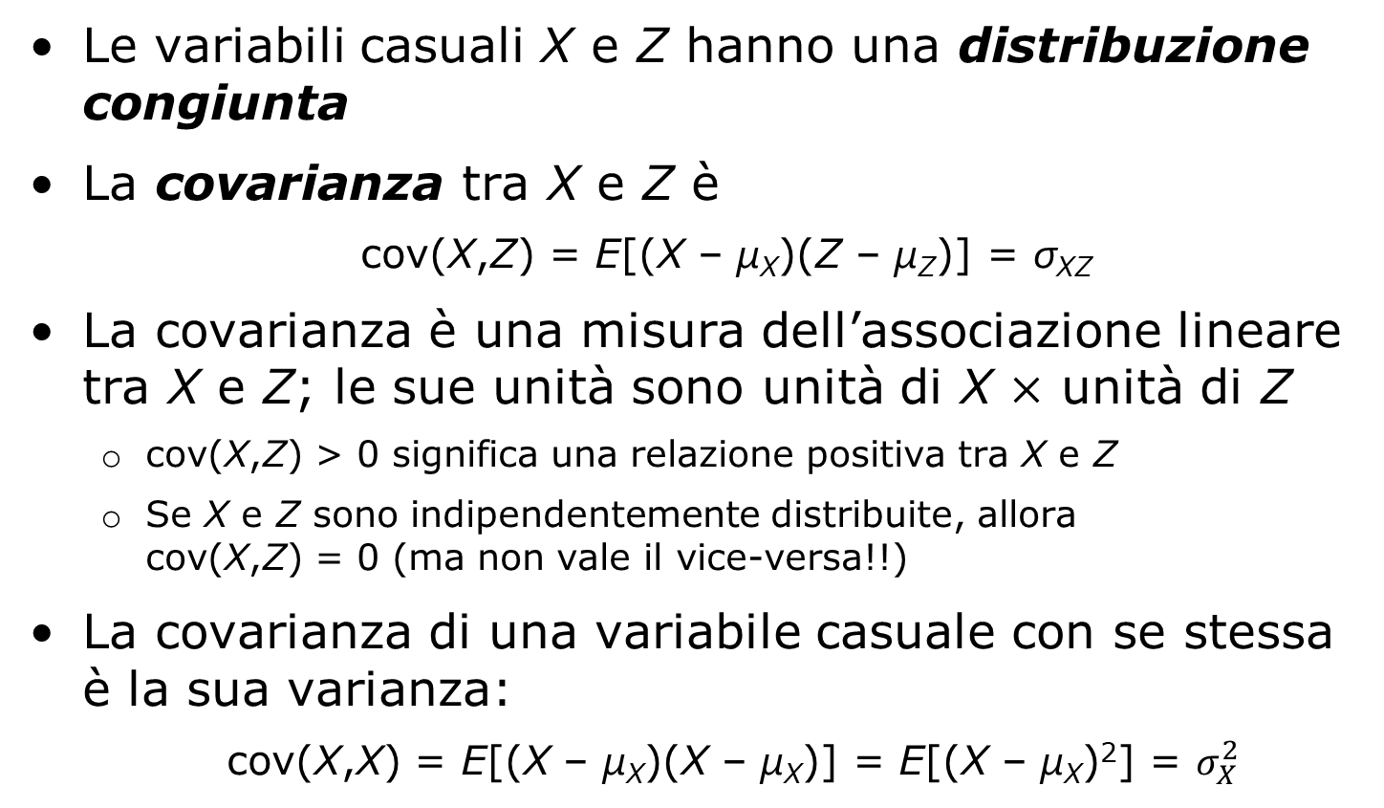
Momenti (continua)
Le variabili casuali X e Z hanno una distribuzione congiunta
La covarianza tra X e Z è
  cov(X,Z) = E[(X – μ_{X})(Z – μ_{Z})] = σ_{XZ}
La covarianza è una misura dell’associazione lineare tra X e Z; le sue unità sono unità di X $×$ unità di Z
  cov(X,Z) > 0 significa una relazione positiva tra X e Z
  Se X e Z sono indipendentemente distribuite, allora
  cov(X,Z) = 0 (ma non vale il vice-versa!!)
La covarianza di una variabile casuale con se stessa è la sua varianza:
  cov(X,X) = E[(X – μ_{X})(X – μ_{X})] = E[(X – μ_{X})²] = $σ_{X}^{2}$

Slide 20
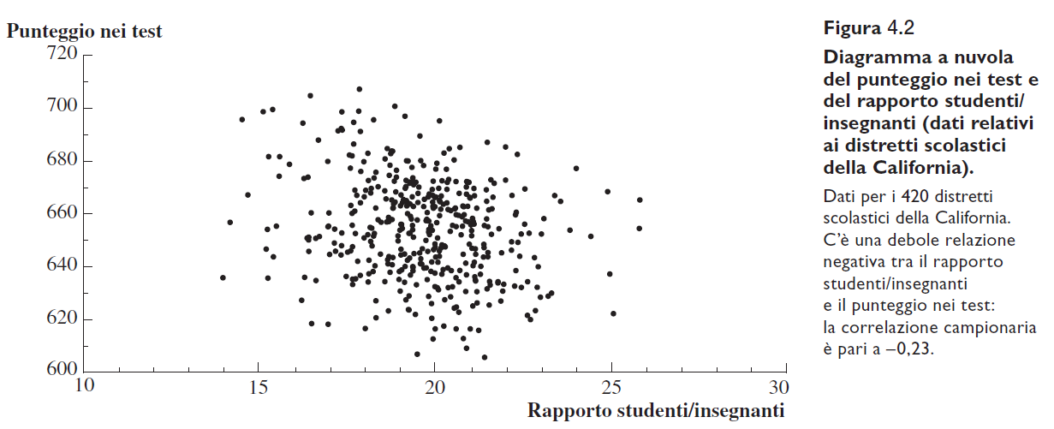
La covarianza tra Punteggio nei test e Rapporto studenti/insegnanti è negativa:
E così la correlazione…

Slide 21
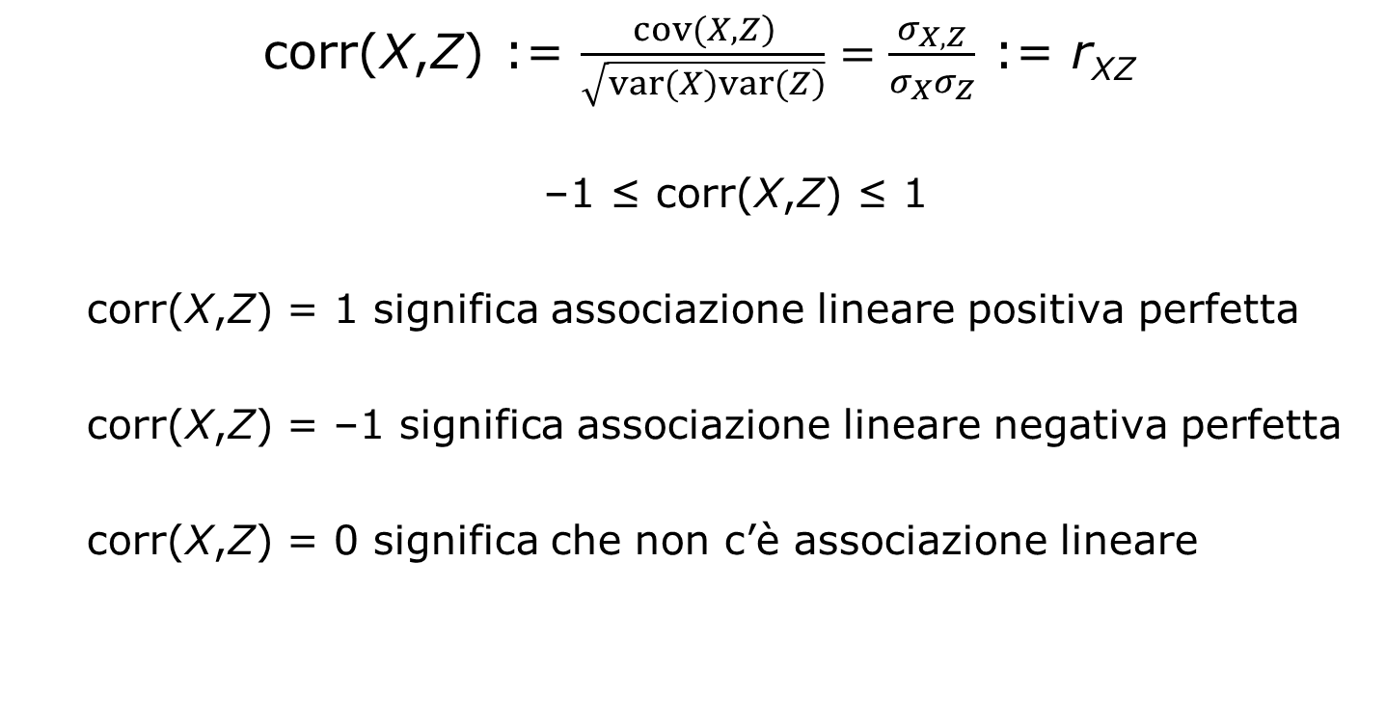
Il coefficiente di correlazione è definito in termini di covarianza:
corr(X,Z) := $\frac{\left.cov(X,Z\right)}{\sqrt{\left.var(X)var(Z\right)}}=\frac{σ_{X,Z}}{σ_{X}σ_{Z}}$ := r_{XZ}
  –1 ≤ corr(X,Z) ≤ 1
  corr(X,Z) = 1 significa associazione lineare positiva perfetta
  corr(X,Z) = –1 significa associazione lineare negativa perfetta
  corr(X,Z) = 0 significa che non c’è associazione lineare

Slide 22
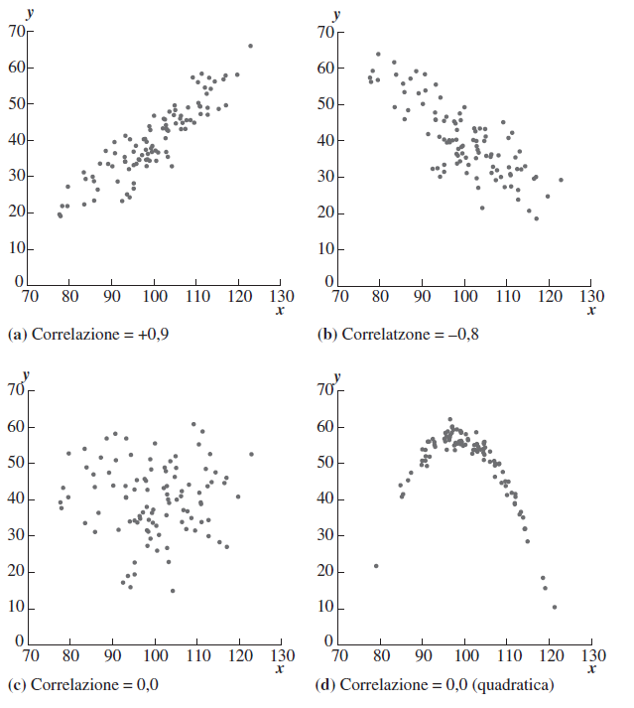
Il coefficiente di correlazione misura l’associazione lineare

Slide 23
(c) Distribuzione e media condizionate
Distribuzione condizionata
La distribuzione di Y dato il valore (o i valori) di un’altra variabile casuale X
Es: la distribuzione dei punteggi nei test dato STR < 20
Media condizionata
Media condizionata := media della distribuzione condizionata
  = E(Y|X = x) (concetto e notazione importanti)
Altri momenti condizionati
Varianza condizionata := varianza della distribuzione condizionata

Slide 24
Media condizionata (continua)
Esempi:
Salari di tutte le lavoratrici femmine (Y = salari,
X = genere)
Tasso di mortalità di pazienti che ricevono una cura sperimentale (Y = vivo/morto; X = trattato/non trattato)
Se E(X|Z) = costante, allora corr(X,Z) = 0 (tuttavia non vale necessariamente il vice versa)
La media condizionata è un termine (forse nuovo) utilizzato per il concetto familiare di media di gruppo

Slide 25
Esempio sulle scuole californiane
Supponiamo le scuole di cui abbiamo i dati siano tutta la «popolazione» delle possibili scuole californiane
Come calcoliamo l’impatto della dimensione delle classi sul rendimento scolastico?
Un modo di definire quest’impatto è come differenza media del rendimento in classi piccole e grandi, ad esempio con meno e più di 20 studenti per insegnante (piccole e grandi)

Slide 26
Esempio sulle scuole californiane
Ma la differenza media non è altro che la differenza tra le medie di due distribuzioni condizionate:
Δ = E(Punteggio test|STR < 20) – E(Punteggio test|STR ≥ 20)
Ove
  E(Punteggio test|STR < 20) := media dei punteggi nei test tra i distretti con dimensioni delle classi piccole
  E(Punteggio test|STR ≥ 20) := media dei punteggi nei test tra i distretti con dimensioni delle classi grandi

Slide 27
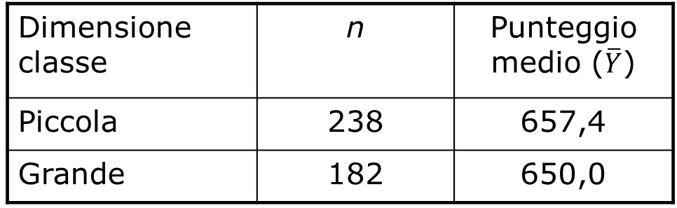
Analisi dei dati: confrontare i distretti con dimensioni delle classi “piccole” (STR < 20) e “grandi” (STR ≥ 20) :
Dimensione classe | n | Punteggio medio ($\overline{Y}$)
Piccola | 238 | 657,4
Grande | 182 | 650,0
Ci interessa Δ := differenza tra medie dei gruppi
Per lavorare con un sotto-insieme delle osservazioni in Gretl, si fa così:
“Campione -> Imposta in base a condizione”
Specificare la condizione (per esempio, STR<20) nella finestra di dialogo risultante
Poi, per ciascun sottocampione, si selezione la variabile che interessa (per es., TESTSCR) e da menu si sceglie
“Variabile -> Statistiche descrittive”

Slide 28
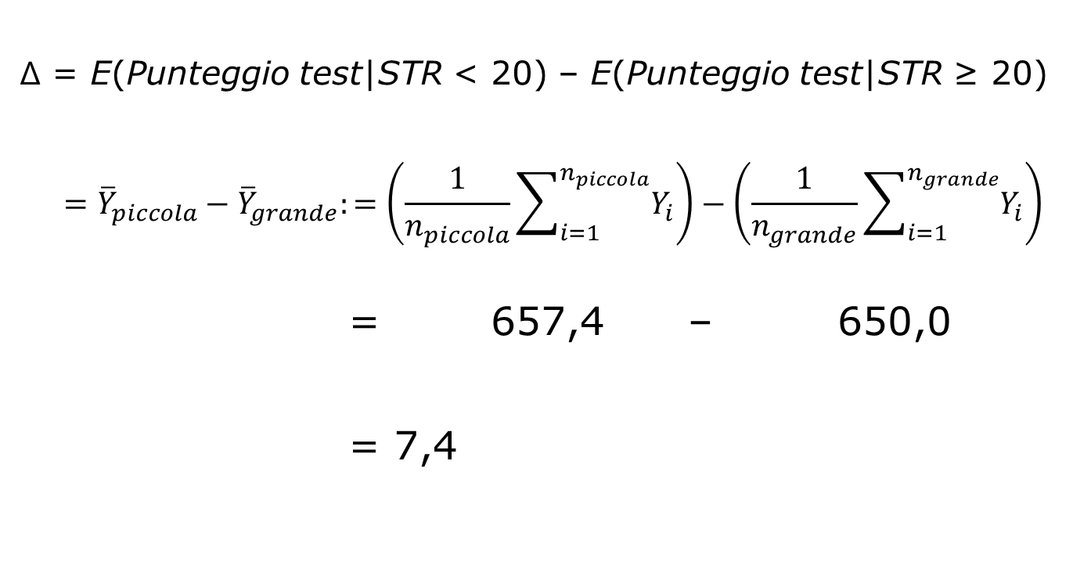
Esempio sulle scuole californiane
Δ = E(Punteggio test|STR < 20) – E(Punteggio test|STR ≥ 20)
$$={\overline{Y}}_{piccola}−{\overline{Y}}_{grande}:=\left(\frac{1}{n_{piccola}}\sum_{i=1}^{n_{piccola}}{Y_{i}}\right)−\left(\frac{1}{n_{grande}}\sum_{i=1}^{n_{grande}}{Y_{i}}\right)$$
      = 657,4 – 650,0
      = 7,4

Slide 29
Media condizionata e regressione
Un modo per calcolare una media condizionata, ad esempio E(Y|X), è quello di calcolare una regressione di Y su X
Ci occuperemo soprattutto di regressioni lineari con uno o più regressori (le X)

Slide 30
Regressione lineare con Un REGRESSORE
Capitolo 4.1-4.3

Slide 31
Sommario
Il modello di regressione lineare
Misure di adattamento (bontà) della regressione

Slide 32
La regressione lineare consente di calcolare la pendenza della retta di regressione.
La pendenza della retta di regressione è l’effetto atteso su Y di una variazione unitaria in X.
Il nostro scopo è quello di calcolare l’effetto su Y di una variazione unitaria in X e quindi questa pendenza
Ci interessa anche sapere quanto si adatti bene questa retta ai dati sulle due variabili Y e X in una popolazione, cioè se sia una buona descrizione della loro relazione

Slide 33
Il modello di regressione lineare semplice
Y_{i} = β₀ + β₁X_{i} + u_{i}, i = 1,…, n
Ci sono n individui/unità, (X_{i}, Y_{i}) ed i = 1,.., n, nella popolazione, ed abbiamo osservazioni su ciascuno/ciascuna
X è la variabile indipendente ovvero il regressore
Y è la variabile dipendente
β₀ = intercetta
β₁ = pendenza
u_{i} = errore di regressione
  L’errore di regressione è costituito da fattori omessi.
  In generale questi fattori omessi sono altri fattori, diversi dalla variabile X, che influenzano Y.
  L’errore di regressione include anche l’eventuale errore di misura di Y.

Slide 34

Condizione di identificazione (esogeneità debole)
Y_{i} = β₀ + β₁X_{i} + u_{i}, i = 1,…, n
Importantissimo:
l'errore u_{i} dev'essere tale che
E(u_{i}| X_{i}) = 0!!!!!!!
Solo così abbiamo che
$$E\left(Y_{i} | X_{i}\right)=\text{β}\text{0}\text{ + }\text{β}\text{1}\text{X}\text{i}$$
Notes:
NB:
$$E\left(u_{i} | X\right)⇒E\left[E(u_{i}|X)\right]=E(u_{i})$$
$$E\left(u_{i}X\right)=E\left[E\left(u_{i}X | X\right)\right]=E\left[E\left(u_{i} | X\right)X\right]=E\left(0X\right)=E\left(0\right)=0$$

Slide 35
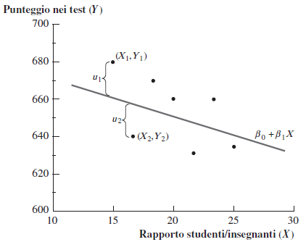
Il modello di regressione in un’immagine
Supponiamo ci siano solo sette scuole (n = 7) nella “popolazione” di scuole californiane
Mostriamo la retta di regressione e l’errore di regressione (il “termine d’errore”):
Y_{i} = β₀ + β₁X_{i} + u_{i}
E(u_{i}| X₁) = 0
E(Y_{i}| X₁) = β₀ + β₁X_{i}

Slide 36
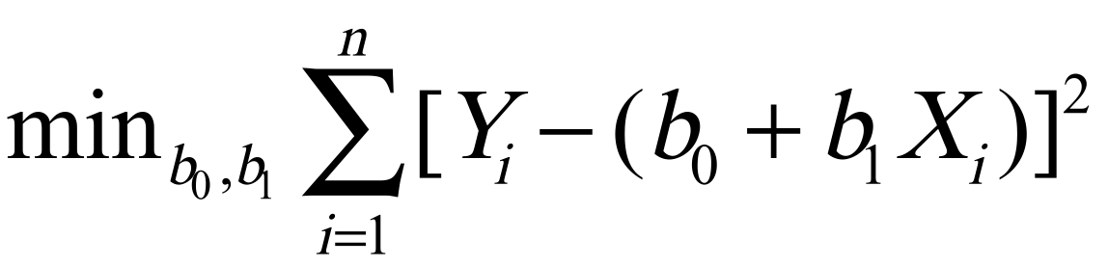
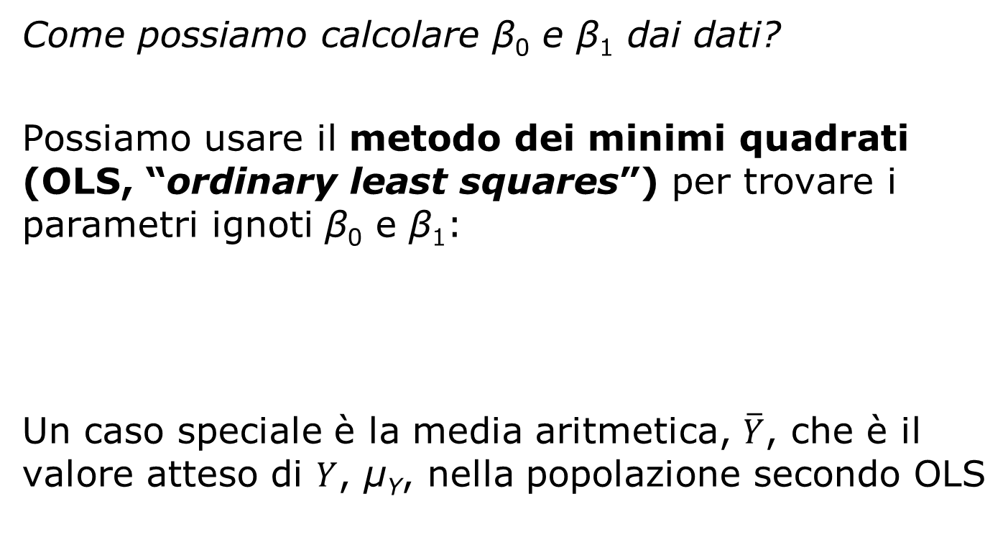

Il metodo OLS per calcolare la regressione
Come possiamo calcolare β₀ e β₁ dai dati?
Possiamo usare il metodo dei minimi quadrati (OLS, “ordinary least squares”) per trovare i parametri ignoti β₀ e β₁:
Un caso speciale è la media aritmetica, $\overline{Y}$, che è il valore atteso di $Y$, μ_{Y}, nella popolazione secondo OLS
$$\min_{b_{0}}\sum_{i=1}^{n}{{\left(Y_{i}−b_{0}\right)}^{2}}$$

Slide 37
OLS:
OLS minimizza la differenza quadratica media tra i valori di Y_{i} e valore atteso secondo la retta di regressione.
Questo problema di minimizzazione si può risolvere con il calcolo differenziale
Il risultato sono β₀ e β₁.
Si veda il secondo capitolo del “Compendio su OLS”, dal titolo “Regressione (elementi essenziali”

Slide 38
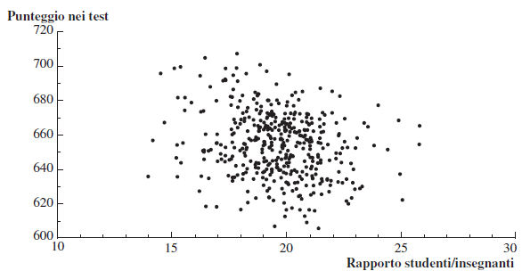

Applicazione ai dati sui punteggi nei test della California
La retta di regressione: TestScore = β₀ + β₁ STR
β₁ = $E\left(\frac{Δ\text{TestScore}}{ΔSTR} |STR\right)$ = ?? $\left(versione sofisticata di \frac{Δ\text{TestScore}}{ΔSTR}\right)$

Slide 39
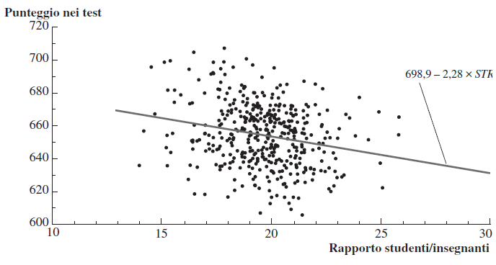
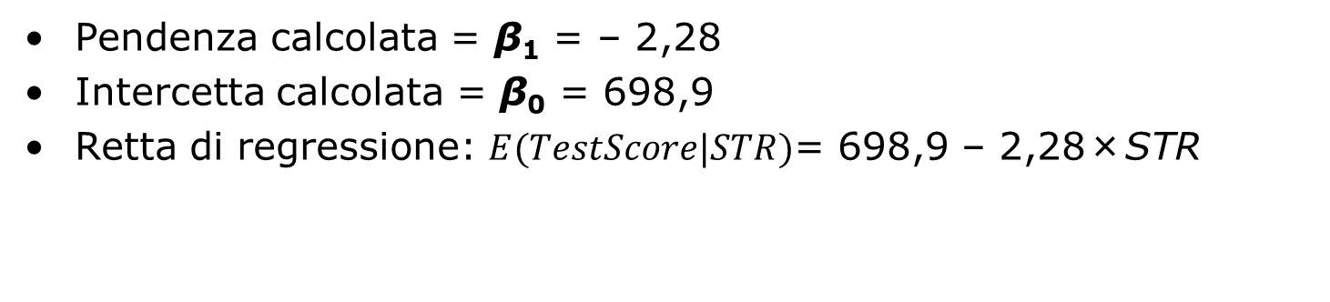
Applicazione ai dati sui punteggi nei test della California
Pendenza calcolata = β₁ = – 2,28
Intercetta calcolata = β₀ = 698,9
Retta di regressione: $E(TestScore|STR)$= 698,9 – 2,28×STR

Slide 40
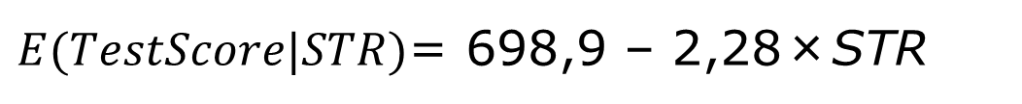
Interpretazione di pendenza e intercetta
$E(TestScore|STR)$= 698,9 – 2,28×STR
I distretti con uno studente in più per insegnante in media ottengono punteggi nei test inferiori di 2,28 punti.
Cioè:
  L’intercetta (letteralmente) significa che, secondo questa retta, i distretti con zero studenti per insegnante otterrebbero un punteggio nei test stimato in 698,9.
  Ma questa interpretazione dell’intercetta non ha senso – estrapola la linea al di fuori dell’intervallo dei dati – in questo caso, l’intercetta non ha significato dal punto di vista economico.

Slide 41
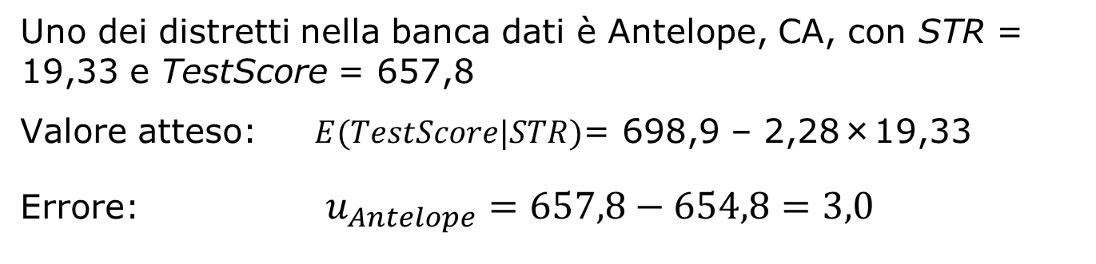
Valori predetti e residui
Uno dei distretti nella banca dati è Antelope, CA, con STR = 19,33 e TestScore = 657,8
Valore atteso: $E(TestScore|STR)$= 698,9 – 2,28×19,33
Errore: $u_{Antelope}=657,8−654,8=3,0$

Slide 42
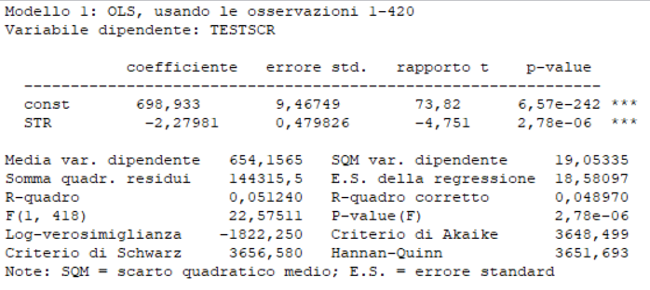

Regressione OLS: output di Gretl
La regressione calcolata è
$\text{6}\text{98}\text{,}\text{9}\text{ – }\text{2.28}\text{×}\text{STR}$
Discuteremo più avanti la parte rimanente di questo output, che per il momento non ha senso perchè stiamo assumendo di avere dati su tutta la popolazione, e dunque di non avere errore di campionamento

Slide 43
Regressione lineare
MULTIPLA
(con unO O PIU' REGRESSORI)
Capitolo 6.1-4

Slide 44
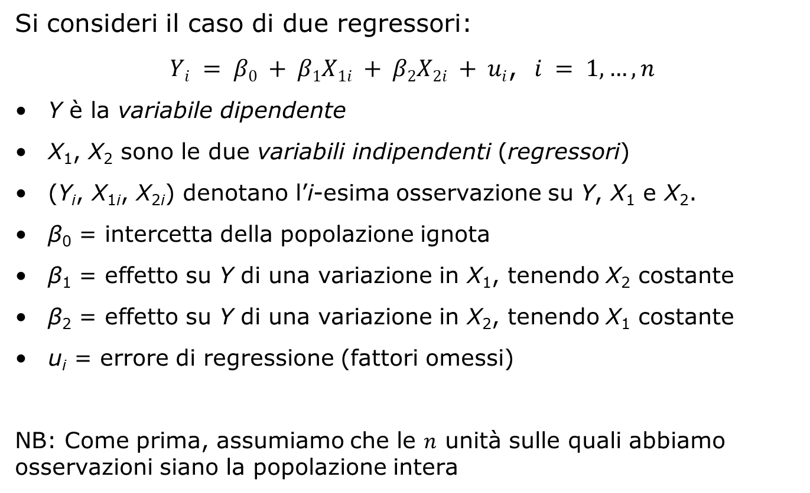
Il modello di regressione multipla
Si consideri il caso di due regressori:
$Yi = β0 + β1X1i + β2X2i + ui$, $i = 1,…, n$
Y è la variabile dipendente
X₁, X₂ sono le due variabili indipendenti (regressori)
(Y_{i}, X_{1i}, X_{2i}) denotano l’i-esima osservazione su Y, X₁ e X₂.
β₀ = intercetta della popolazione ignota
β₁ = effetto su Y di una variazione in X₁, tenendo X₂ costante
β₂ = effetto su Y di una variazione in X₂, tenendo X₁ costante
u_{i} = errore di regressione (fattori omessi)
NB: Come prima, assumiamo che le $n$ unità sulle quali abbiamo osservazioni siano la popolazione intera

Slide 45
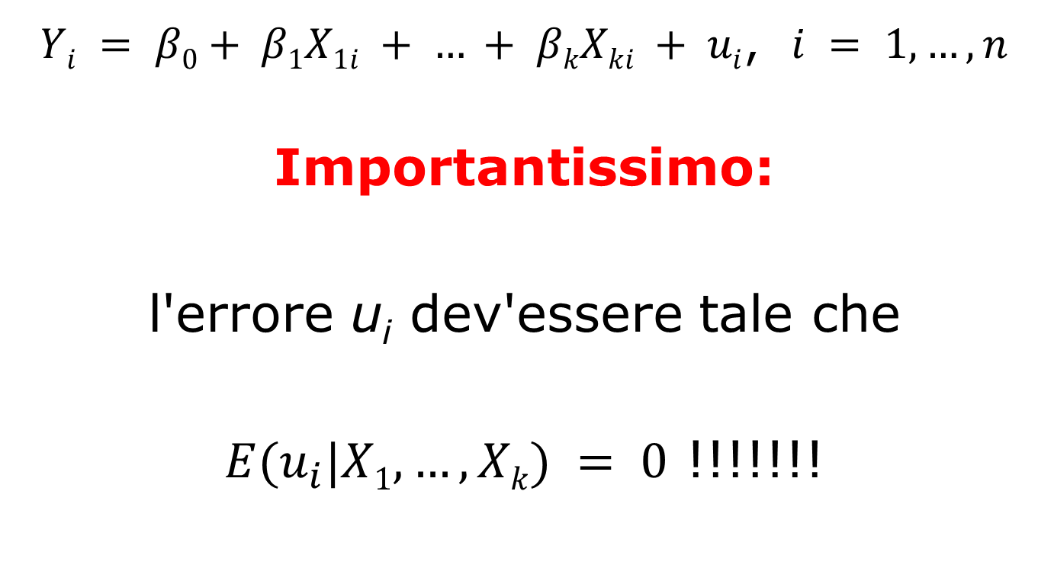
Condizione di identificazione (esogeneitá debole)
$Yi = β0+ β1X1i + … + βkXki + ui$, $i = 1,…, n$
Importantissimo:
l'errore u_{i} dev'essere tale che
$E(u_{i}|X1, …, Xk) = 0$ !!!!!!!
Notes:
NB:
$$E\left(u_{i} | X\right)⇒E\left[E(u_{i}|X)\right]=E(u_{i})$$
$$E\left(u_{i}X\right)=E\left[E\left(u_{i}X | X\right)\right]=E\left[E\left(u_{i} | X\right)X\right]=E\left(0X\right)=E\left(0\right)=0$$

Slide 46
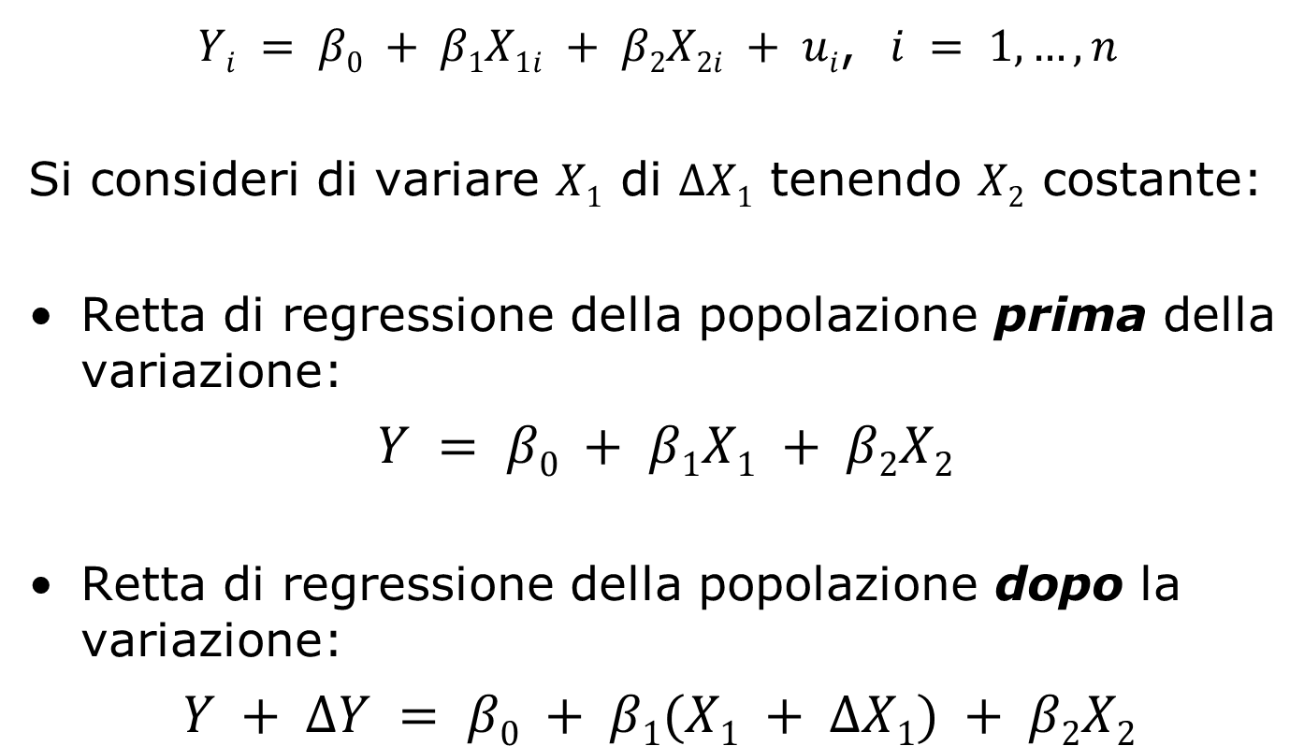
Interpretazione dei coefficienti nella regressione multipla
$Yi = β0 + β1X1i + β2X2i + ui$, $i = 1,…,n$
Si consideri di variare $X1$ di $ΔX1$ tenendo $X2$ costante:
Retta di regressione della popolazione prima della variazione:
$Y = β0 + β1X1 + β2X2$
Retta di regressione della popolazione dopo la variazione:
$Y + ΔY = β0 + β1(X1 + ΔX1) + β2X2$

Slide 47
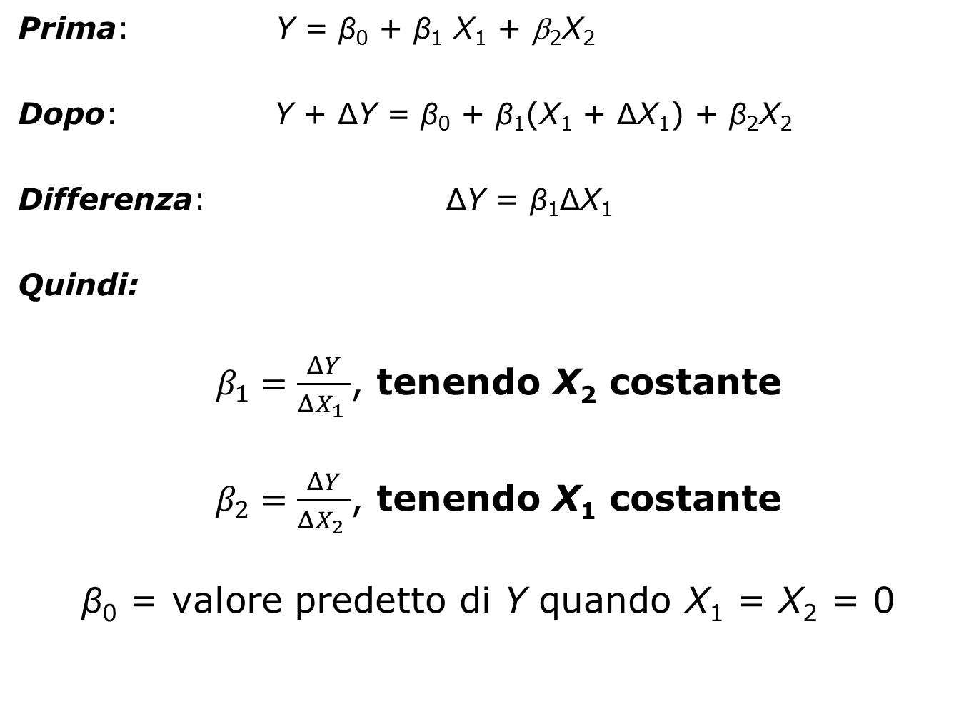
Prima: Y = β₀ + β₁ X₁ + β₂X₂
Dopo: Y + ΔY = β₀ + β₁(X₁ + ΔX₁) + β₂X₂
Differenza: ΔY = β₁ΔX₁
Quindi:
$β_{1}=\frac{ΔY}{ΔX_{1} }$, tenendo X₂ costante
$β_{2}=\frac{ΔY}{ΔX_{2} }$, tenendo X₁ costante
β₀ = valore predetto di Y quando X₁ = X₂ = 0

Slide 48
OLS per la regressione multipla
Con due regressori, OLS risolve:
OLS minimizza come prima la differenza quadratica media tra i valori attuali di Y_{i} e il valore predetto in base alla retta di regressione.
Questo problema di minimizzazione si risolve usando l’analisi matematica
Così si ottengono β₀ e β₁.

Slide 49
Esempio: i dati dei punteggi nei test della California
Regressione di TestScore su STR:
E(TestScore | STR) = 698,9 – 2,28×STR
Ora includiamo la percentuale di studenti non di madrelingua nel distretto (PctEL):
E(TestScore | STR) = 686,0 – 1,10×STR – 0,65×PctEL
Che cosa accade al coefficiente di STR?
  NB: corr(STR, PctEL) = 0,19

Slide 50
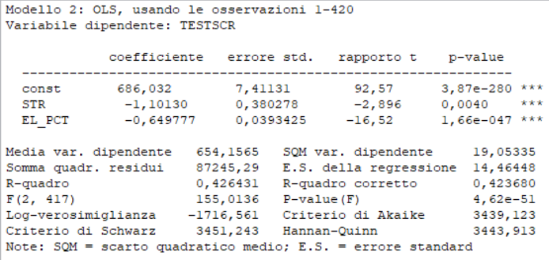
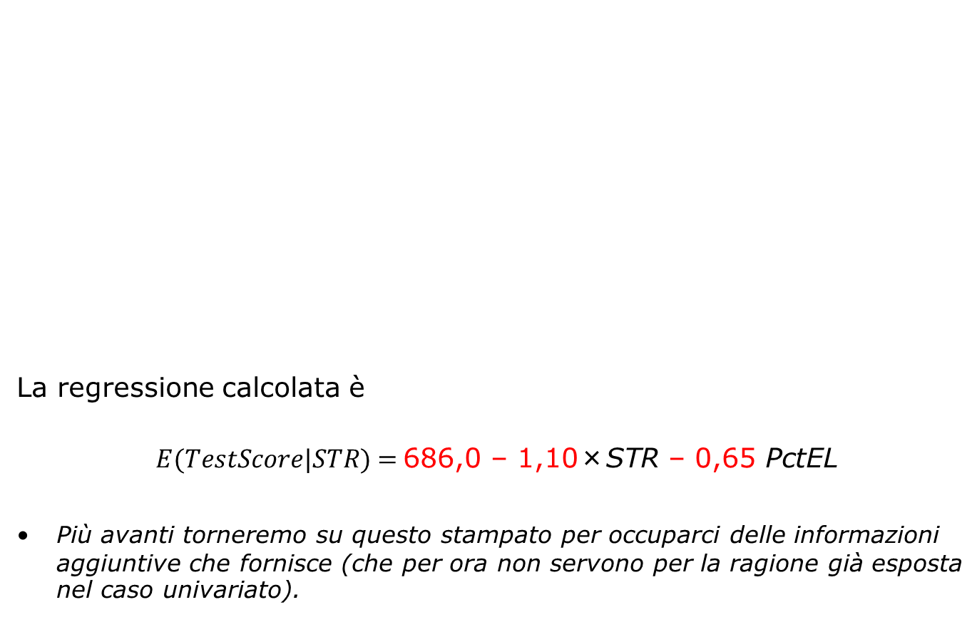
Regressione multipla in Gretl
La regressione calcolata è
$$E(TestScore|STR)\text{ = }\text{686,0 – 1,10}\text{×}\text{STR} \text{– 0,65} \text{PctEL}$$
Più avanti torneremo su questo stampato per occuparci delle informazioni aggiuntive che fornisce (che per ora non servono per la ragione già esposta nel caso univariato).

Slide 51
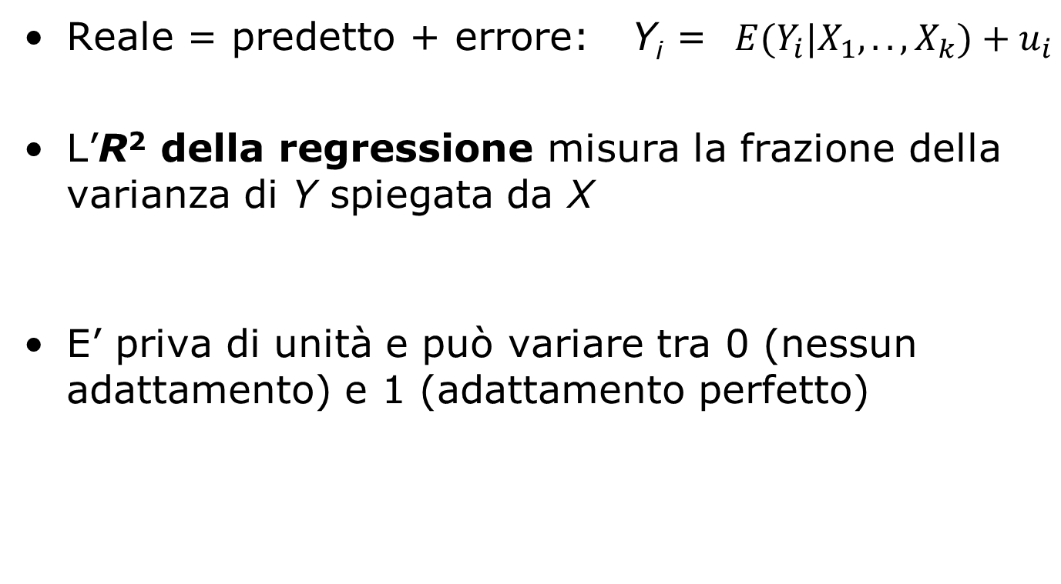
Bontà dell’adattamento
Reale = predetto + errore: Y_{i} = $E(Y_{i}|X_{1}, .., X_{k})+u_{i}$
L’R² della regressione misura la frazione della varianza di Y spiegata da X
E’ priva di unità e può variare tra 0 (nessun adattamento) e 1 (adattamento perfetto)

Slide 52
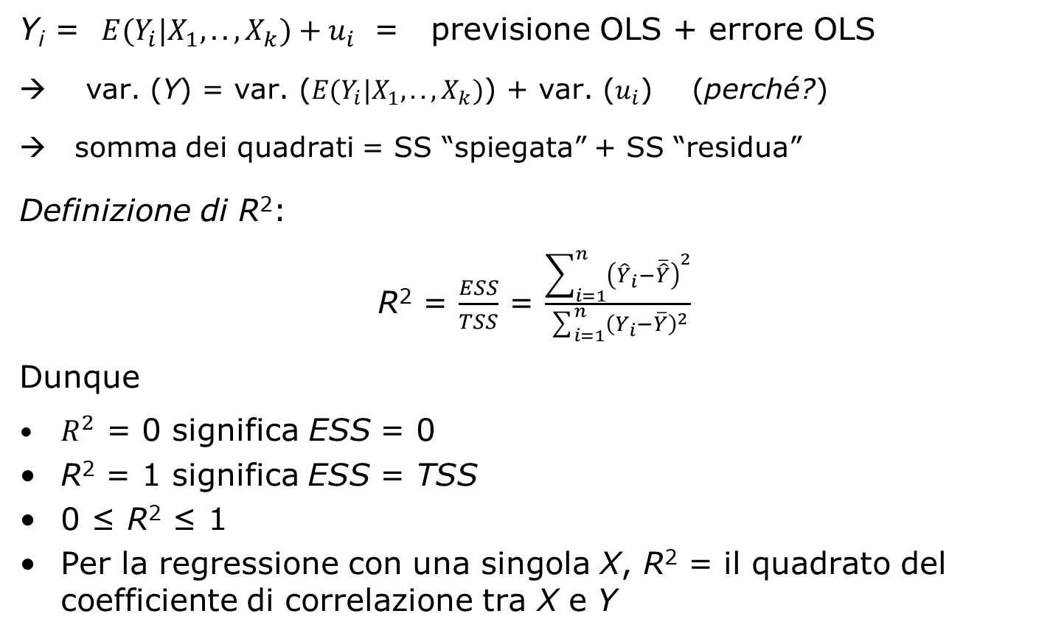
L’R² della regressione è la frazione della varianza campionaria di Y_{i} “spiegata” dalla regressione.
Y_{i} = $E(Y_{i}|X_{1}, .., X_{k})+u_{i}$ = previsione OLS + errore OLS
→ var. (Y) = var. ($E(Y_{i}|X_{1}, .., X_{k})$) + var. ($u_{i}$) (perché?)
→ somma dei quadrati = SS “spiegata” + SS “residua”
Definizione di R²:
R² = $\frac{ESS}{TSS}$ = $\frac{\sum_{i=1}^{n}{{\left({\hat{Y}}_{i}−\overline{\hat{Y}}\right)}^{2}}}{\sum_{i=1}^{n}{{\left(Y_{i}−\overline{Y}\right)}^{2}}}$
Dunque
$R^{2}$ = 0 significa ESS = 0
R² = 1 significa ESS = TSS
0 ≤ R² ≤ 1
Per la regressione con una singola X, R² = il quadrato del coefficiente di correlazione tra X e Y

Slide 53
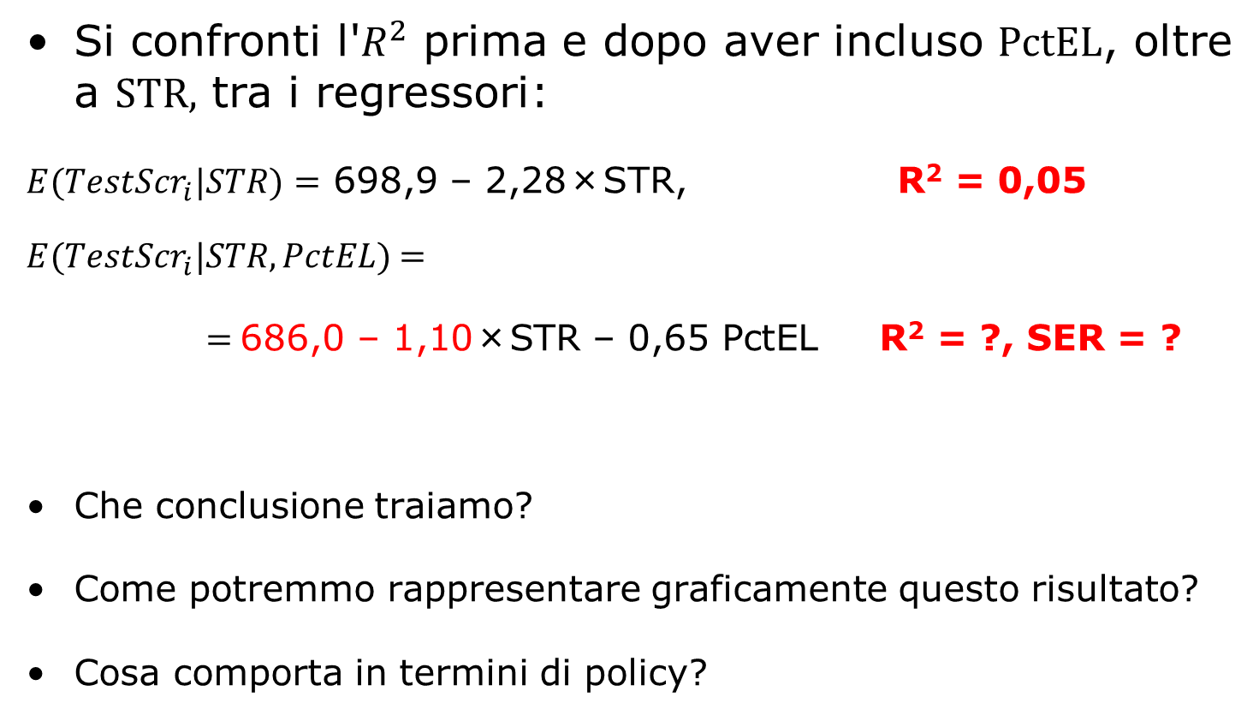
Esempio di R²
Si confronti l'$R^{2}$ prima e dopo aver incluso $PctEL$, oltre a $STR,$ tra i regressori:
$E({TestScr}_{i}|STR)=$ 698,9 – 2,28×STR, R² = 0,05
$$E({TestScr}_{i}|STR,PctEL)\text{ =}$$
$\text{ = }\text{686,0 – 1,10}\text{×}\text{STR}\text{ – 0,65 }\text{PctEL}$ R² = ?, SER = ?
Che conclusione traiamo?
Come potremmo rappresentare graficamente questo risultato?
Cosa comporta in termini di policy?

Slide 54
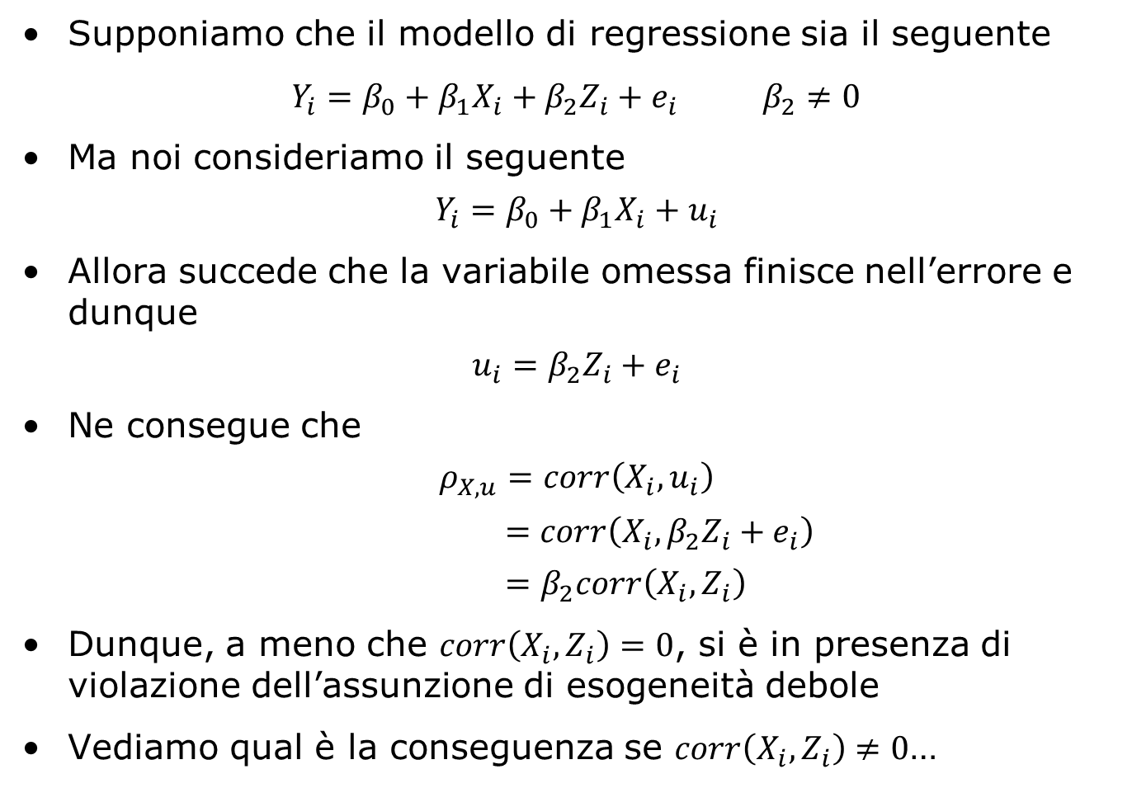
Per capirci
Supponiamo che il modello di regressione sia il seguente
$Y_{i}=β_{0}+β_{1}X_{i}+β_{2}Z_{i}+e_{i}$ $β_{2}≠0$
Ma noi consideriamo il seguente
$$Y_{i}=β_{0}+β_{1}X_{i}+u_{i}$$
Allora succede che la variabile omessa finisce nell’errore e dunque
$$u_{i}=β_{2}Z_{i}+e_{i}$$
Ne consegue che
$$ρ_{X,u}=corr\left(X_{i},u_{i}\right)$$
$$=corr\left(X_{i},β_{2}Z_{i}+e_{i}\right)$$
$$=β_{2}corr\left(X_{i}, Z_{i}\right)$$
Dunque, a meno che $corr\left(X_{i}, Z_{i}\right)=0$, si è in presenza di violazione dell’assunzione di esogeneità debole
Vediamo qual è la conseguenza se $corr\left(X_{i}, Z_{i}\right)≠0$…

Slide 55
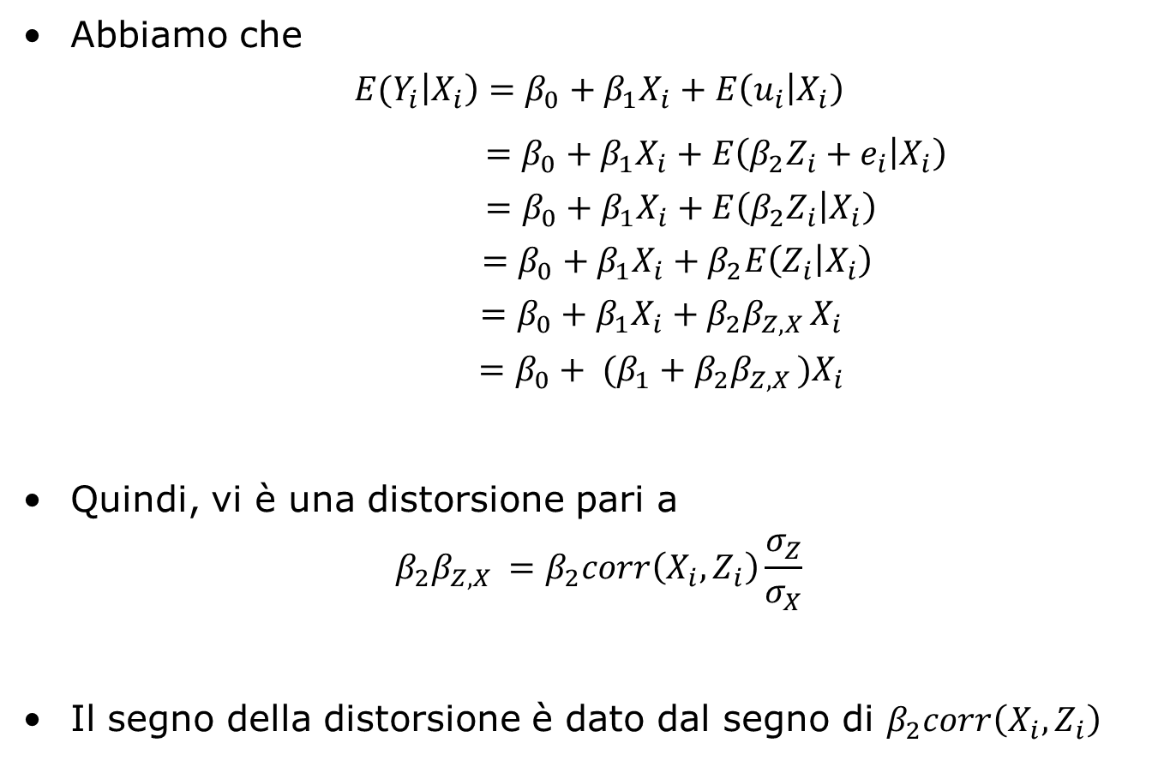
Per capirci
Abbiamo che
$${E(Y}_{i}\left|X_{i}\right)=β_{0}+β_{1}X_{i}+E\left(u_{i} | X_{i}\right)$$
$=β_{0}+β_{1}X_{i}+E\left(β_{2}Z_{i}+e_{i} | X_{i}\right)$
$$=β_{0}+β_{1}X_{i}+E\left(β_{2}Z_{i} | X_{i}\right)$$
$$=β_{0}+β_{1}X_{i}+β_{2}E\left(Z_{i} | X_{i}\right)$$
$$=β_{0}+β_{1}X_{i}+β_{2}β_{Z,X }X_{i}$$
$$=β_{0}+ (β_{1}+β_{2}β_{Z,X })X_{i}$$
Quindi, vi è una distorsione pari a
$$β_{2}β_{Z,X }=β_{2}corr\left(X_{i}, Z_{i}\right)\frac{σ_{Z}}{σ_{X}}$$
Il segno della distorsione è dato dal segno di $β_{2}corr\left(X_{i}, Z_{i}\right)$

Slide 56
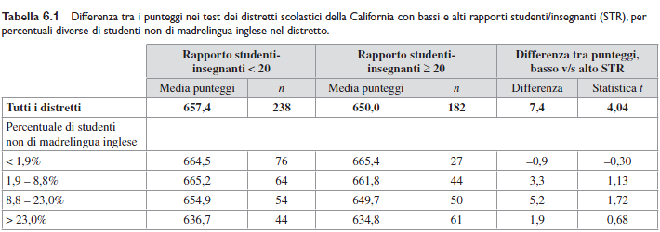
Il problema è che i distretti con le classi più grandi hanno anche più studenti non di madrelingua
I distretti con meno studenti non di madrelingua ottengono migliori punteggi nei testi.
I distretti con una minore percentuale di studenti non di madrelingua hanno classi più piccole.
Tra i distretti con percentuali di studenti non di madrelingua comparabili, l’effetto della dimensione delle classi è piccolo (si ricordi che complessivamente la “differenza di punteggio nei test” = 7.4).

Slide 57
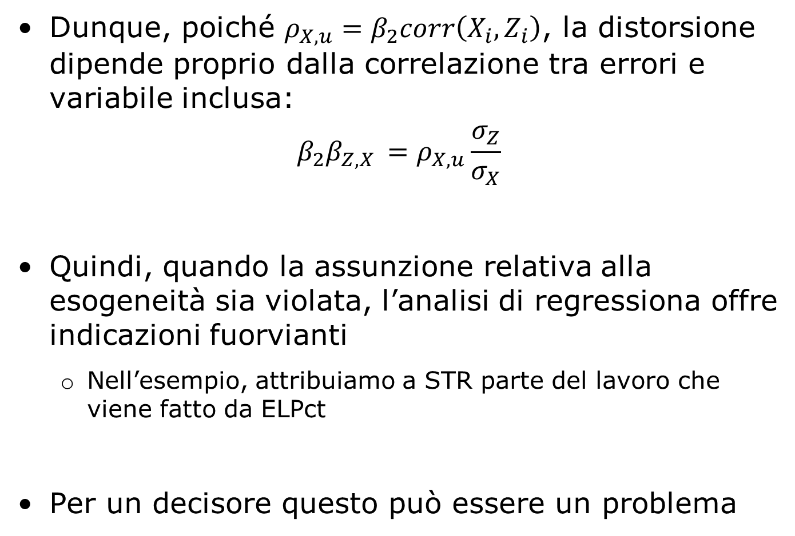
Per capirci
Dunque, poiché $ρ_{X,u}=β_{2}corr\left(X_{i}, Z_{i}\right)$, la distorsione dipende proprio dalla correlazione tra errori e variabile inclusa:
$$β_{2}β_{Z,X }=ρ_{X,u}\frac{σ_{Z}}{σ_{X}}$$
Quindi, quando la assunzione relativa alla esogeneità sia violata, l’analisi di regressiona offre indicazioni fuorvianti
  Nell’esempio, attribuiamo a STR parte del lavoro che viene fatto da ELPct
Per un decisore questo può essere un problema
Notes:
${\hat{β}}_{1}\underset{→}{p}$ $β_{1}$+$\underset{distorsione}{\underbrace{\frac{σ_{u}}{σ_{X}}ρ_{X,u}}}$
corr(EL_PCT, STR) = 0,18764237
$$β_{2}≤0$$
$$ρ_{X,u}≤0$$

